Slide 1
Feliz Aniversario
studywithart
Mi amor

Slide 2
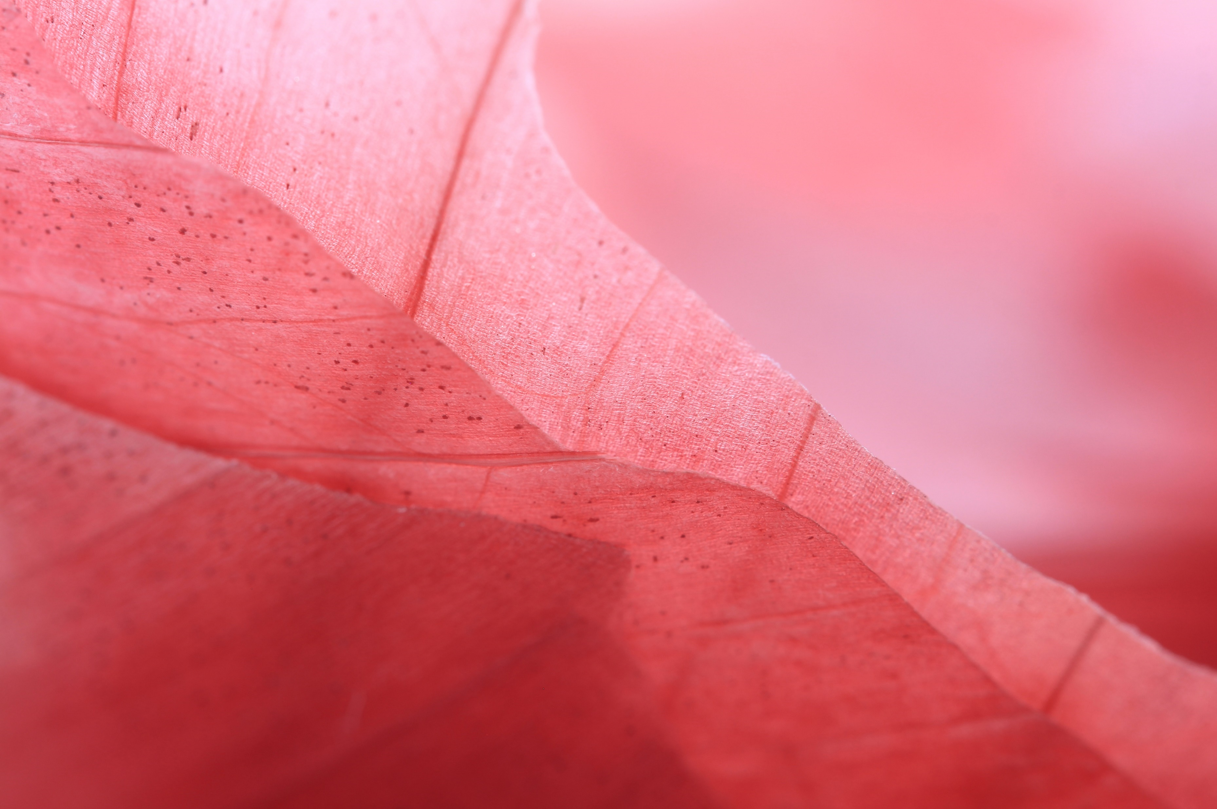
studywithart
Baby I´ m Yours
Te dedico esta canción mi amor linda, No sabes lo feliz que me haces cada día , Eres los mas impórtate para mi vida Mi amor 💌
Album

Slide 3
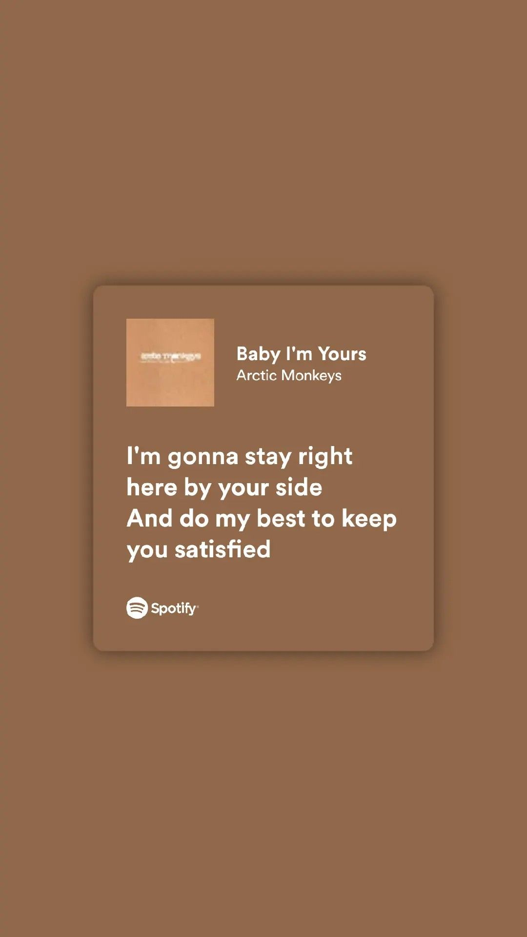
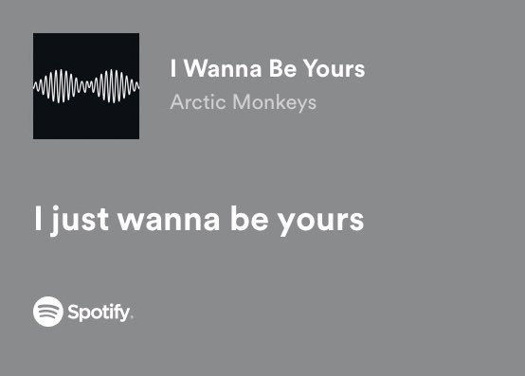

I wanna be yours
studywithart
Esta canción es tuya amor, unas de tus favoritas
Album
Pistas

Slide 4



Colgando en tus manos
Mi amor esta canción es de unas de mis favoritas, te dedico esta canción mi amor.
Albums
Sonido
studywithart
Baby I´m Yours
Me encantas mi Amor.
01:50
I Wanna Be Yours
Tu canción Favorita
04:00
Colgando en tus manos
Te lo dedico Amor linda
02:50
Colgando en tus Manos
Carlos Baute

Slide 5

Escribe el nombre
Tu nombre o autor
studywithart
Our favorite song
Click to listen

Slide 6

Ojos Color Sol
Calle 13
studywithart
Mi amor, cada foto, cada mensaje, cada llamada, cada sonrisa, cada TikTok, cada Reels que me mandas mi amor, me pongo demasiado feliz, cuando me dices que me vas a llamar me emociono como no tienes idea, Mi amor en nuestro aniversario te quiero decir que eres Mi mundo, TE AMO infinitamente, la carta que me hiciste el 14, siempre lo leo, me encantas demasiado Feliz Aniversario mi amor(Mi mujer Hermosa)💌👻
Notes:
s

